Slide 1

영업하며 한 번쯤, 이런 꿈 꿔 보셨죠?
고객을 매일 아침 추천해준다면?
약관을 공시실에 들어갈 필요 없이 볼 수 있다면?
자동으로 보장분석, 설계, 리포트까지 만들어준다면?
YOUR TURN
이제, MeAI로 그 꿈이 현실이 될 차례입니다
Notes:
영업하며 한 번쯤, 이런 꿈 꿔 보셨을 겁니다. 고객을 매일 아침 누가 추천해 준다면. 약관을 공시실에 들어갈 필요 없이 바로 볼 수 있다면. 보장분석, 설계, 리포트까지 자동으로 만들어 준다면. YOUR TURN. 이제, MeAI로 그 꿈이 현실이 될 차례입니다.

Slide 2
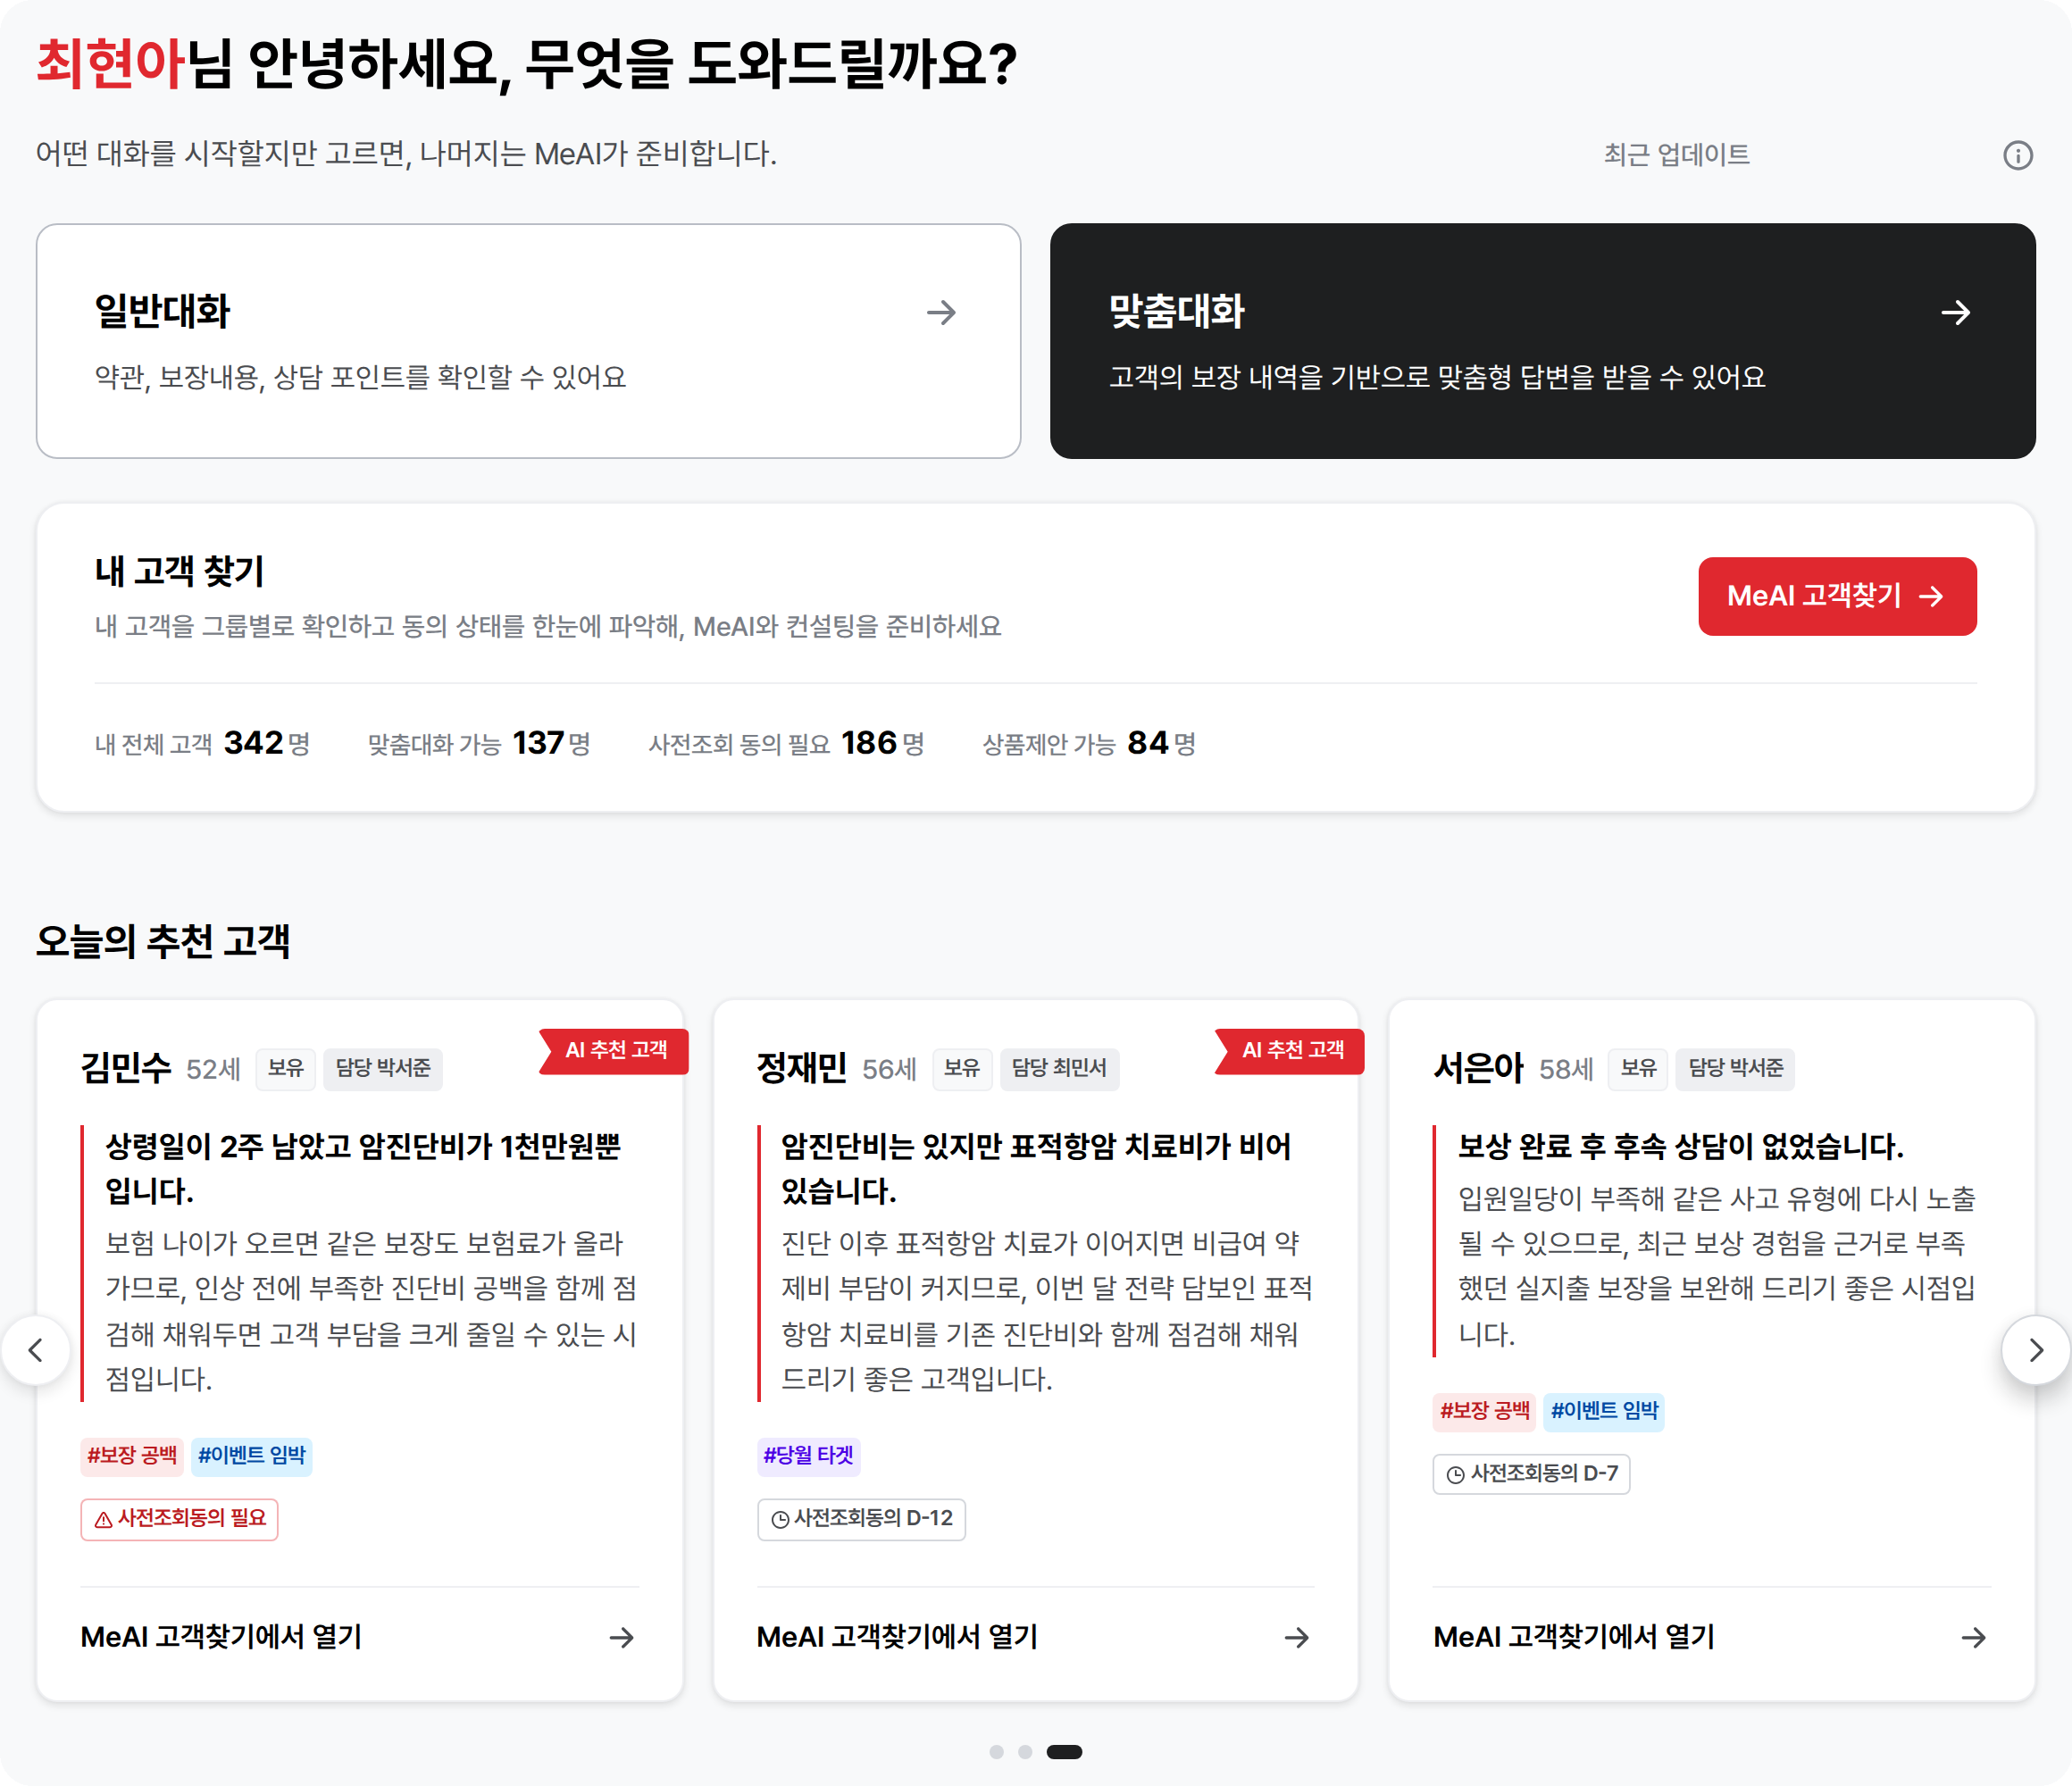
AI 시대, MeAI는 타사에 없는 강력한 무기
MeAI 홈 · 오늘의 추천 고객 9명
아침마다
MeAI가 먼저
고객을 찾아옵니다
왜 지금 연락할지, 이유 한 문장
“상령일이 2주 남았고
암진단비가 1천만원뿐입니다.”
※ 화면 속 이름·숫자는 예시
Notes:
MeAI 홈 화면입니다. 아침에 MeAI를 열면, 오늘 연락할 추천 고객 아홉 분이 이유와 함께 먼저 와 있습니다. 예를 들어 이 고객은 상령일이 2주 남았고 암진단비가 1천만원뿐이라는 이유가 한 문장으로 적혀 있습니다. 누구에게, 왜 지금 연락할지 고민하던 시간을 MeAI가 대신합니다. 그리고 홈에서 바로 대화로 이어지고, 약관도 대화로 바로 확인합니다.

Slide 3
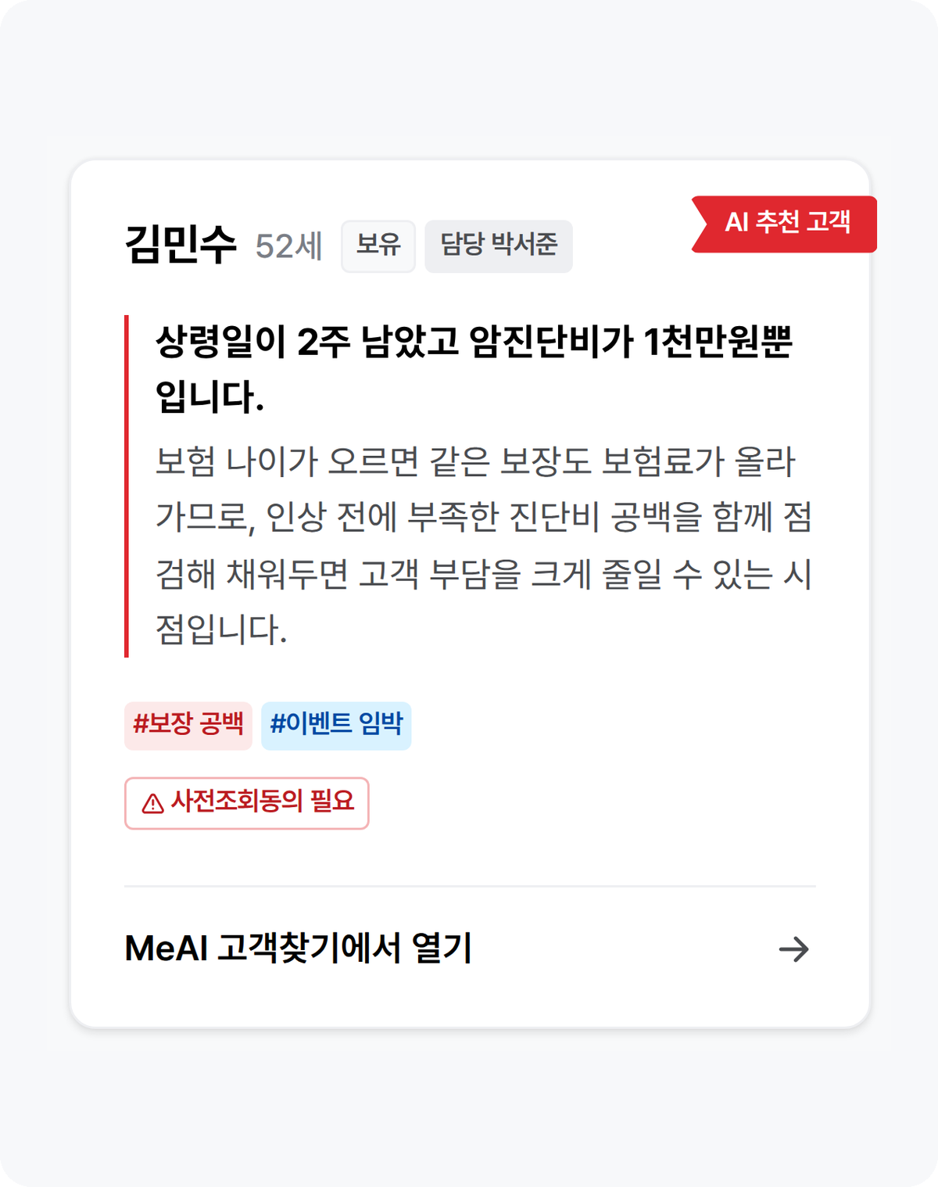
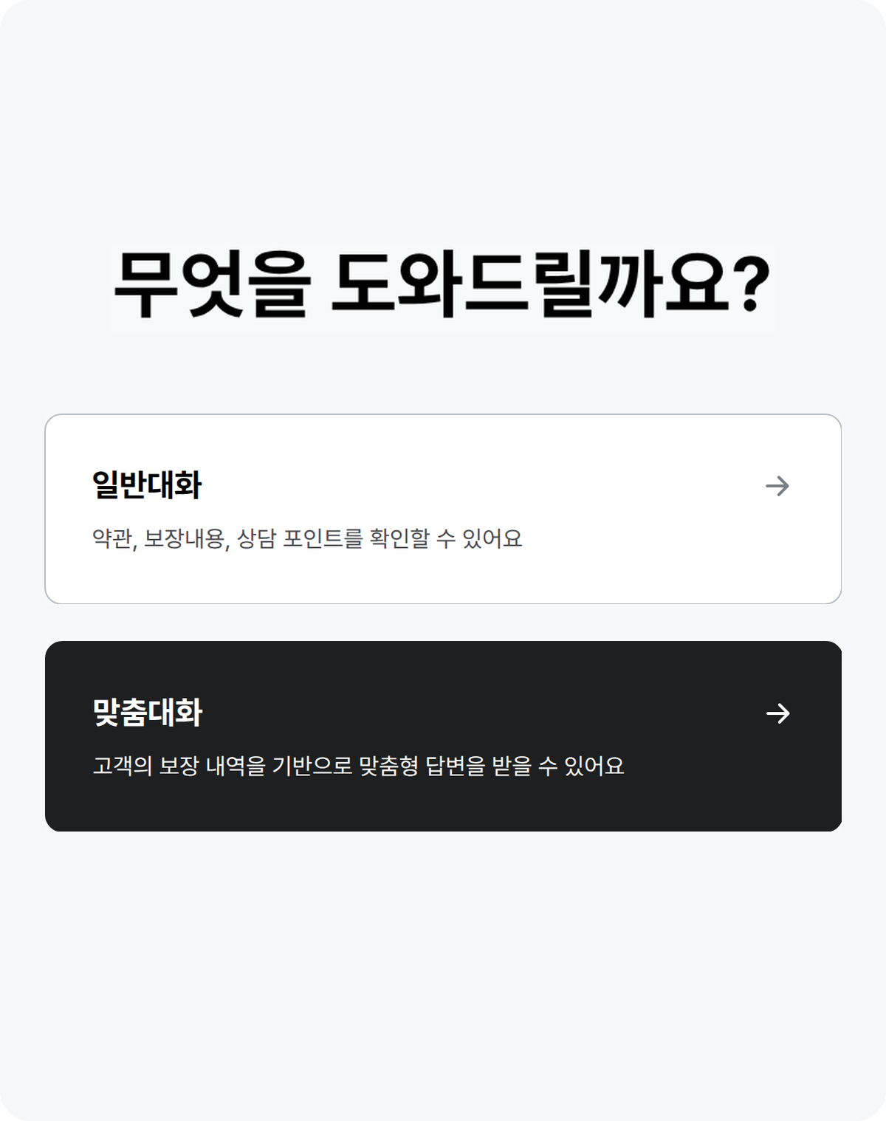
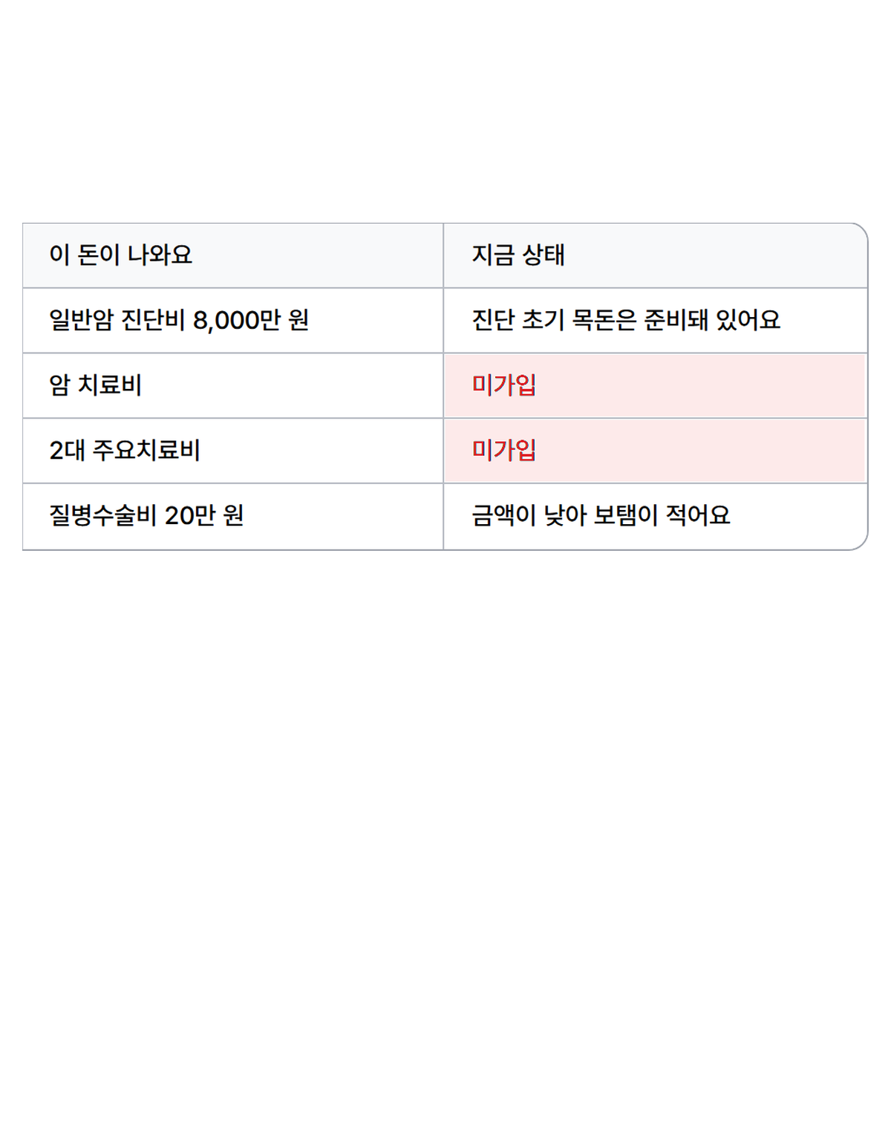
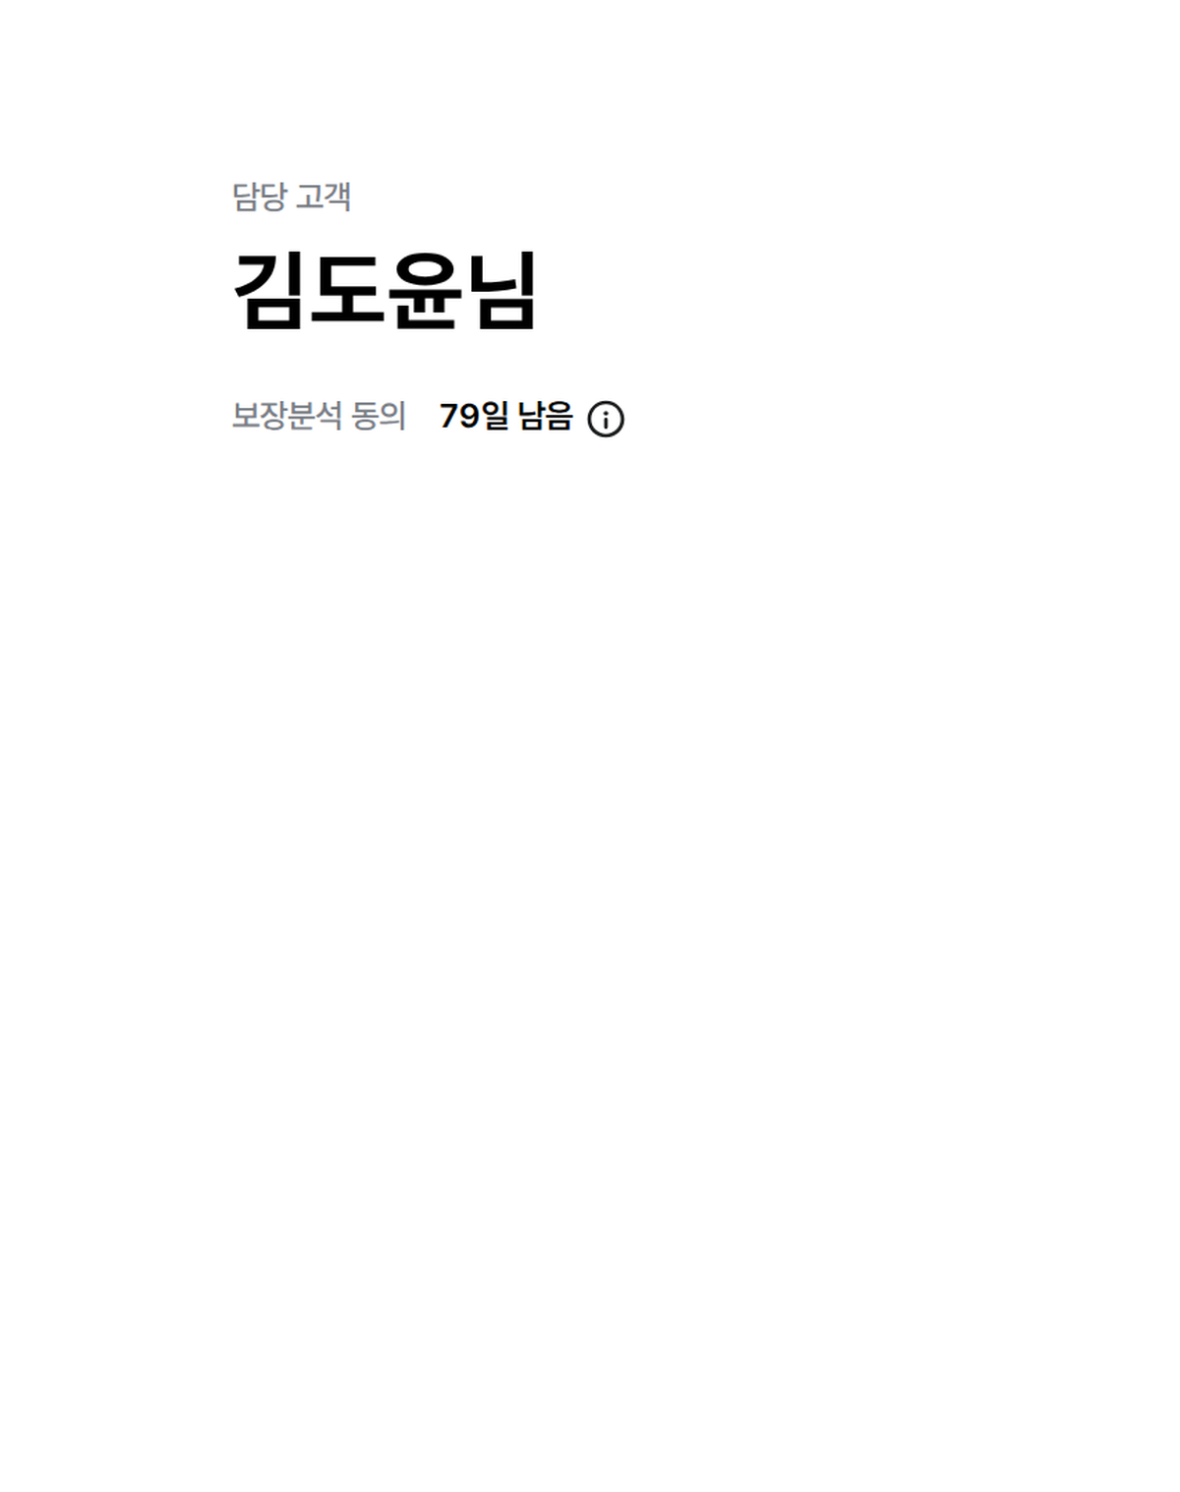
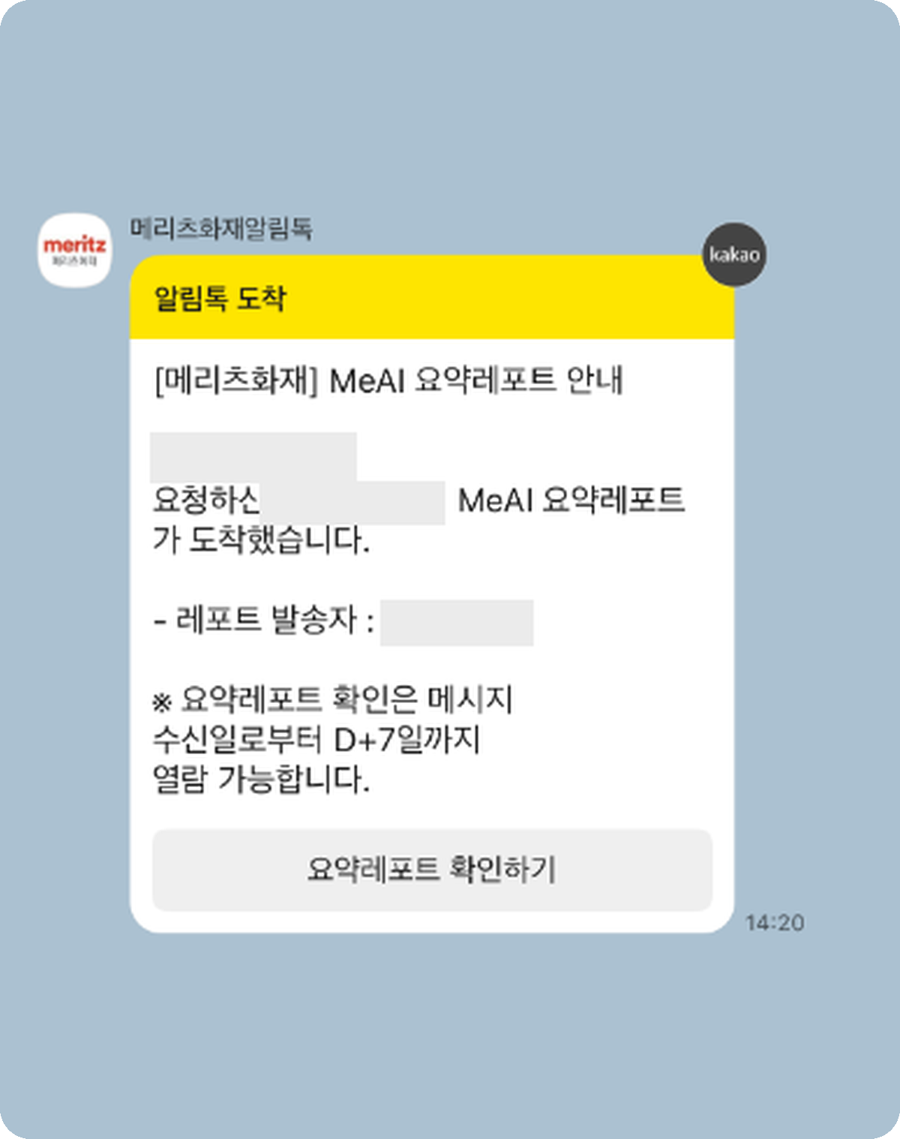
MeAI 홈에서 리포트까지, 모든 영업 과정이 하나로
01
02
03
04
05
›
›
›
월 5만 원 안에서
설계안 만들어줘
›
미가입 2건
MeAI 홈
일반 · 맞춤대화
AI 보장분석
AI 설계
AI 리포트
오늘 연락할 고객 추천
공시실 없이 약관 확인
부족한 보장을 한눈에
예산을 말하면 설계안
카카오톡으로 발송
이 모든 과정이, MeAI 하나로
※ 화면 속 이름·숫자는 예시
Notes:
MeAI 홈이 오늘 연락할 고객을 추천하고, 홈에서 바로 일반대화와 맞춤대화로 이어집니다. 일반대화에서는 공시실에 들어가지 않아도 약관을 바로 확인합니다. 맞춤대화에서 AI가 고객의 부족한 보장을 분석하고, 예산을 말하면 설계안을 잡아 줍니다. 고객에게 보여 줄 답변을 골라 확인하면, 리포트가 카카오톡으로 고객에게 갑니다. 찾고, 묻고, 분석하고, 설계하고, 보내는 일. 이 모든 과정이 MeAI 하나로 됩니다.

Slide 4
MeAI는 이미 차이를 만들어내고 있음
효과가 있어?
4.0배
MeAI 활용 시 체결률
원래 잘하는 사람 아니야?
같은 FP 고객끼리도
2.8배
미활용 9.0% → 활용 36.0%
2.3배
질문이 의미가 있어?
질문 1개 → 3개 이상
미활용 12.7% → 활용 35.4%
평균 가계약 12건 → 28건
출처: 2026년 8월 TA채널 MeAI 사용 데이터 분석
Notes:
숫자로 보겠습니다. MeAI를 활용한 경우 체결률이 12.7%에서 35.4%, 2.8배였습니다. 원래 잘하는 사람이라서일까요? 같은 FP의 고객끼리 비교해도 9.0%에서 36.0%, 4배였습니다. 질문이 의미가 있을까요? 질문을 한 개만 한 경우보다 세 개 이상 한 경우 평균 가계약이 12건에서 28건, 2.3배였습니다. (출처: 2026년 8월 TA채널 MeAI 사용 데이터 분석)

Slide 5
주인공을 꿈꾸는 사람들에게,
주인공으로 만들어주는 AI를
MeAI
Notes:
주인공을 꿈꾸는 사람들에게, 주인공으로 만들어주는 AI를. 메리츠의 MeAI입니다.

